Slide 2
Ο
Числовое значение функции
1
2
3
4
Область определения и область значений функции
1
2
3
4
График функции
1
2
3

Slide 3



Функция задана формулой.
Найдите значение функции
№1
1)
3,25
3,5
4
2)
Notes:
На сладе использован технологический приём «Анимированная сорбонка» Для визуализации правильного ответа необходимо нажать на прямоугольник с предполагаемым ответом.

Slide 4
Функции заданы формулами.
Сравните:
№2
1)
>
=
<
2)
<
=
>
3)
>
=
<
Notes:
На сладе использован технологический приём «Анимированная сорбонка» Для визуализации правильного ответа необходимо нажать на прямоугольник с предполагаемым ответом.

Slide 5
Дана функция.
Найдите значение функции
№3
1)
18
11
2
2)
2
5
– 3
Notes:
На сладе использован технологический приём «Анимированная сорбонка» Для визуализации правильного ответа необходимо нажать на прямоугольник с предполагаемым ответом.

Slide 6
Дана функция.
Найдите значение функции
№3
3)
2
– 5
3
4)
43
2
– 14
Notes:
На сладе использован технологический приём «Анимированная сорбонка» Для визуализации правильного ответа необходимо нажать на прямоугольник с предполагаемым ответом.

Slide 7
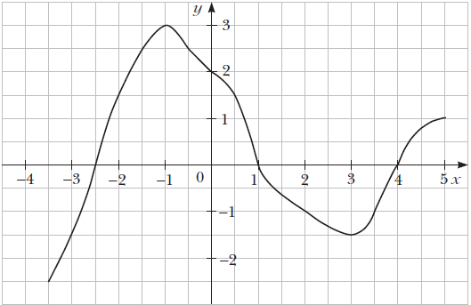
На рисунке изображён график функции, определённой на промежутке [–3,5; 5]. Найдите:
№4
Notes:
На сладе использован технологический приём «Анимированная сорбонка» Для визуализации правильного ответа необходимо нажать на прямоугольник с заданием.

Slide 8
На рисунке изображён график функции, определённой на промежутке [–3,5; 5]. Найдите:
№4
Notes:
На сладе использован технологический приём «Анимированная сорбонка» Для визуализации правильного ответа необходимо нажать на прямоугольник с заданием.

Slide 9
Найдите область определения функции:
№1
1)
( –∞; +∞)
2)
x ≠ – 6
( –∞; –6 ) U (–6; +∞)
3)
( –∞; +∞)
4)
x ≠ 5
( –∞; 5 ) U ( 5; +∞)
Notes:
Для визуализации правильного ответа необходимо нажать на прямоугольник с заданием.

Slide 10
Найдите область определения функции:
№2
1)
[ 5; +∞)
2)
( –∞; 4 )
3)
[ –5; 3]
4)
( – ∞; – 5 ) U (– 5; 2]
Notes:
Для визуализации правильного ответа необходимо нажать на прямоугольник с заданием.

Slide 11
Найдите область определения функции:
№3
1)
x² ≠ – 4
(– ∞; +∞)
2)
│x│≠ –5
( – ∞; + ∞)
3)
( – ∞; 0) U (0; + ∞)
4)
( – 2; 2 ) U ( 2; +∞)
Notes:
Для визуализации правильного ответа необходимо нажать на прямоугольник с заданием.

Slide 12
Найдите область
значений функции:
№4
1)
[ 1; +∞)
2)
[–2; +∞)
3)
[– ∞; 3]
4)
[ 2; +∞)
5)
[ 5; +∞)

Slide 13
№1
Постройте график функции:
1)
х | у
0 | 6
4 | 5
Notes:
Для визуализации правильного ответа необходимо несколько раз нажать на прямоугольник с заданием.

Slide 14
№1
Постройте график функции:
2)
х | у
0 | 0
2 | – 4
Notes:
Для визуализации правильного ответа необходимо несколько раз нажать на прямоугольник с заданием.

Slide 15
№1
Постройте график функции:
3)
Notes:
Для визуализации правильного ответа необходимо нажать на прямоугольник с заданием.

Slide 16
№1
Постройте график функции:
4)
х | у
– 4 | 1
– 2 | 2
– 1 | 4
1 | – 4
2 | – 2
4 | – 1
Notes:
Для визуализации правильного ответа необходимо несколько раз нажать на прямоугольник с заданием.

Slide 17
Найдите, не выполняя построения, точки пересечения с осями координат:
№2
1)
Ох: (24; 0)
Оу: (0; –8)
2)
Ох: (– 1; 0), (9; 0)
Оу: (0; –9)
3)
Ох: (– 1,5; 0)
Оу: (0; –1)
Notes:
На сладе использован технологический приём «Анимированная сорбонка» Для визуализации правильного ответа необходимо нажать на прямоугольник с заданием.

Slide 18
№3
Найдите область определения и
постройте график функции:
1)
-2
Notes:
Для визуализации правильного ответа необходимо несколько раз нажать на прямоугольник с заданием.

Slide 19
№3
Найдите область определения и
постройте график функции:
2)
3
Notes:
Для визуализации правильного ответа необходимо несколько раз нажать на прямоугольник с заданием.

Slide 20
№3
Найдите область определения и
постройте график функции:
3)
Notes:
Для визуализации правильного ответа необходимо несколько раз нажать на прямоугольник с заданием.

Slide 21
№3
Найдите область определения и
постройте график функции:
4)
Notes:
Для визуализации правильного ответа необходимо несколько раз нажать на прямоугольник с заданием.

Slide 22
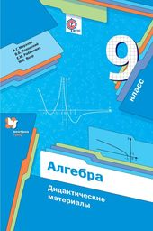
источники
Титульный слайд
Магистр
Шапочка выпускника
Школьные учебники-1
Школьные учебники-2
Школьные учебники - 3
Вишня
Яблоня

